Slide 1


SOLID
תרגול מס’ 10
הנדסת תוכנה
סמסטר א תש"פ
ספיר אסרף

Slide 2
שלבי הנדסת תוכנה
V
יזום
בחירת מתודולוגיית פיתוח
דרישות
ניתוח
תכנון
מימוש
בדיקות
תחזוקה
V
V
V

Slide 3
SOLID - רקע
בהנדסת תוכנה, עקרונות SOLID הם חמישה עקרונות בסיסיים בעיצוב מונחה עצמים.
המחשבה מאחורי העקרונות היא שכאשר הם מיושמים יחדיו בפיתוח של מערכת תכנה, סביר שהיא תהיה יותר קלה לתחזוק והרחבה לאורך הזמן.
העקרונות הם גנריים, ומתאימים לכל מערכת.

Slide 4
SOLID
עקרון האחריות היחידה | SRP: Single Responsibility Principle | S
עקרון ה ”פתוח/סגור” | OCP: Open/Closed Principle | O
עקרון ההחלפה של ליסקוב | LSP: Liskov substitution principle | L
עקרון הפרדת הממשקים | ISP: Interface Segregation Principle | I
עקרון היפוך התלות | DIP: Dependency Inversion Principle | D

Slide 5
עקרון האחריות היחידה
עקרון ה-Single Responsibility אומר שמחלקה אחת צריכה לטפל ב"בעיה" אחת. אם אנחנו מתכננים מחלקה שצריכה לבצע מספר פעולות – אנחנו מתכננים לא נכון.
כך, למשל, אם אנחנו מתכננים מחלקה שמפרסרת קובץ XML המכיל מידע ומוציאה סיכום מסודר ומפורמט ב-HTML , אנחנו מטילים יותר מדי אחריות על אותה המחלקה. אם בעתיד ישתנה הפורמט של קובץ המידע – ניאלץ לשנות את המחלקה, ואנו עלולים לפגוע בקוד שאחראי לייצור ה-HTML, שכלל לא השתנה.
לכן, אם אנחנו עומדים בפני דיזיין ומגיעים למסקנה שמחלקה מסויימת מתוכננת לבצע יותר ממשימה אחת – אנחנו צריכים לפרק אותה למספר מחלקות שונות שיאפשרו את הפחתת התלויות והפרדת הקוד.

Slide 6
עקרון ה"פתוח/סגור"
ישויות התוכנה שנכתוב צריכות להיות - פתוחות להרחבה אך סגורות לשינויים.
הinterface של מחלקות יורשות צריך להיות כזה שמגדיר בצורה ברורה אילו חלקים ניתנים להרחבה.
במקרה של שינויים נוסיף תת מחלקות הממשות אותם.
אופניים
אופניים עם גלגלי עזר
אופני מרוץ
אופני הרים
אופני הרים
מושלגים

Slide 7
עקרון ההחלפה של ליסקוב
כל טיפוס (מחלקה) שיורש מטיפוס אחר, חייב להיות חליפי לו, כך שאם מחלקהB יורשת את מחלקה A, אז בכל מקום בקוד שבו מצפים לאובייקט מסוג A, נוכל לספק אובייקט מסוג B ללא כל שינוי בהתנהגות.
אם מחלקה B יורשת ממחלקה A, אסור לה לגרום לשינויים במשתנים הפנימייםdata members) ) שירשה מ-A בדרך שלא ניתן לבצע על מחלקה A.
במילים אחרות תוכנית שעושה שימוש ביכולת של אובייקט מטיפוס מחלקת-אב חייבת להיות מסוגלת להשתמש באובייקט מטיפוס תת-מחלקה של מחלקת האב, מבלי לדעת שהיא עושה זאת.

Slide 8
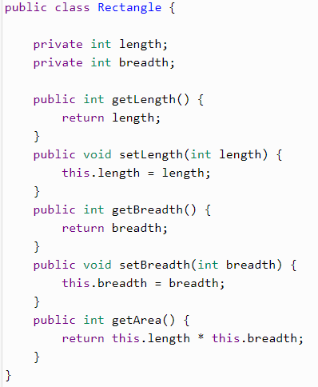
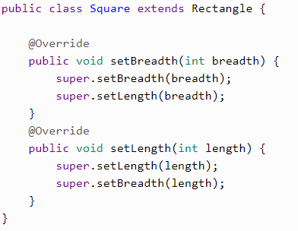
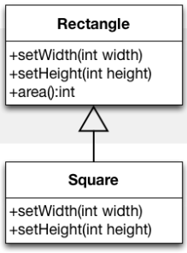
עקרון ההחלפה של ליסקוב
במחלקת ריבוע, לא נוכל לאפשר רוחב ואורך שונים.

Slide 9
עקרון ההחלפה של ליסקוב
public void clientMethod(Rectangle rec){ rec.setBreadth(5); rec.setLength(4); assert(rec.getArea()==20); }
משתמש נעזר במחלקות אלו, ואין הוא מודע כלל לכך שאם הוא יעביר אובייקט מטיפוס ריבוע לפונקציה שלו, מאחורי הקלעים מחלקת ריבוע תשנה לו את האורך או הרוחב וההנחה שהוא מניח לגבי שטח הצורה כלל איננה נכונה.
לא נשמר עקרון ההחלפה של ליסקוב, במחלקה היורשת שינינו את התנהגות הפונקציה כך שכבר לא ניתן להשתמש בה בפונקציות המוגדרות עבור מחלקת האב. לפי עקרון זה, מחלקת ריבוע לא צריכה לרשת ממחלקת מלבן כיוון שההתנהגות של ריבוע שונה מהתנהגות של מלבן ולא ניתן לקיים אותם כמחלקה ותת-מחלקה.

Slide 10
עקרון הפרדת הממשקים
אין להכריח לקוח להיות תלוי בממשק שהוא אינו משתמש בו, יש להחליף ממשק "שמן" בממשקים "רזים", כל אחד מותאם ללקוח ספציפי.
מוטב להחזיק מספר רב של ממשקים, ואפילו מאוד ספציפיים, מאשר להחזיק ממשק יחיד, גנרי וכל-יכול.
התכלית של כל ה Design Patterns העוסקים ביציר ממשקים זהה: יש להפריד את התלות בין ישויות שאינן קשורות בהכרח זו לזו.

Slide 11
עקרון היפוך התלות
מודולים ברמה גבוהה לא צריכים להיות תלויים במודולים ברמה נמוכה.
אבסטרקציות אינן צריכות להיות תלויות בפרטים, פרטים צריכים להיות תלויים באבסטרקציות.
כך, למשל, המחלקה אופניים היא מודל ברמה גבוהה, וגלגל הוא מודל ברמה נמוכה. משמע אופניים לא צריכים להחזיק בתוכם גלגל אלא רק ממשק מסוג גלגל, כי הוא משתנה בהתאם לסוג האופניים, ואם יתבצעו שינויים בעתיד לא יהיה צורך לשנות את קוד האופניים.
אופניים
אופניים עם גלגלי עזר
אופני מרוץ
אופני הרים
אופני הרים
מושלגים

Slide 12
לסיכום
למחלקה צריכה להיות אחריות אחת ויחידה | S
מחלקה צריכה להיות סגורה לשינויים ופתוחה להרחבה (למנוע שינויים ולאפשר ירושות) | O
אובייקטים בתוכנה יכולים להיות מוחלפים על ידי מחלקות יורשות ללא שינוי תפקוד התוכנה בכללותה | L
למחלקות יהיו ממשקים שונים אשר יותאמו לפי צורכי המשתמשים | I
מימושים יהיו תלויים בממשקים ואבסטרקציות ולא במימושים פנימיים | D

Slide 13
שאלת מבחן
import sun.reflect.generics.reflectiveObjects.NotImplementedException; import java.util.LinkedList; import java.util.List; class Surface { } class Hammer { public void apply(Surface s) { System.out.println("Applying a hammer to the surface"); } } class Drill { public void apply(Surface s) { System.out.println("Applying a drill to the surface"); } } class Screwdriver { public void apply(Surface s) { System.out.println("Applying a screwdriver to the surface"); } } public class Toolbox { List<Object> tools = new LinkedList<>(); public void addTool(Object tool) { tools.add(tool); } public List<Object> getTools() { return tools; }
2019 מועד א
שאלה 9 (12 נק')
לפניכם קוד ב-java שמייצג ארגז כלים בו יש פטיש, מקדחה ומברג.
הסבירו באיזה עקרונות של SOLID הוא לא עומד (לפחות 2)
public void apply(Surface s) { for (Object tool : tools) { if (tool.getClass() == Hammer.class) { new Hammer().apply(s); } else if (tool.getClass() == Drill.class) { new Drill().apply(s); } else if (tool.getClass() == Screwdriver.class) { new Screwdriver().apply(s); } else { throw new NotImplementedException(); } } } public float getPrice(Object o) { if (o.getClass() == Hammer.class) { return 21.0; } else if (o.getClass() == Drill.class) { return 18.0; } else if (o.getClass() == Screwdriver.class) { return 6.0; } else { throw new NotImplementedException(); } } }

Slide 14
פתרון מועד א
הקוד לא עומד בעקרון S:
למחלקה צריכה להיות אחריות אחת ויחידה
האחריות היחידה, ארגז הכלים לא צריך לדעת את המחיר של כל כלי – אין זה תפקידו.
כל כלי צריך לדעת את המחיר של עצמו. תכנות נכון – ייצור interface של כלים עם הפונקציה getPrice() ולכל כלי יש מימוש עצמאי, וכך היה ניתן לקרוא לפונקציה ללא כל הבדיקות המסורבלות.
הקוד לא עומד בעקרון O:
מחלקה צריכה להיות סגורה לשינויים ופתוחה להרחבה (למנוע שינויים ולאפשר ירושות)
בארגז הכלים כל הפונקציות שעוברות על כל הכלים משתמשות ב else if
כאשר נרצה להוסיף כלי אחר, לדוגמא מסור, נצטרך להיכנס פנימה לתוך ארגז הכלים ולהוסיף שם גם מסור
ולכן לא עומד בעקרון השני

Slide 15
שאלת מבחן
סעיף 2:
class MySqlDB
{ } class SearchEngine
{ private MySqlDB db; }
הקוד לא עומד בעיקרון D
מימושים יהיו תלויים בממשקים ואבסטרקציות ולא במימושים פנימיים
לא מתקיים עיקרון היפוך התלות שכן SearchEngine תלוי בMySqlDB

Slide 16
שאלת מבחן
interface IDatabase
{ } class MySqlDB implements IDatabase
{ } class OracleDB implements IDatabase
{ } class SearchEngine
{ private IDatabase db; public List<String> search(String term)
{ List<String> result = new LinkedList<>(); if (db instanceof MySqlDB)
{ // apply MySql query syntax }
else if (db instanceof OracleDB)
{ // apply Oracle query syntax } return result; } }
סעיף 3:
הקוד לא עומד בעיקרון O:
מחלקה צריכה להיות סגורה לשינויים ופתוחה להרחבה (למנוע שינויים ולאפשר ירושות)
ברגע שמוסיפים סוג של IDatabase חדש, יש לשנות את המחלקה SearchEngine ולהוסיף עוד if.

